Slide 1
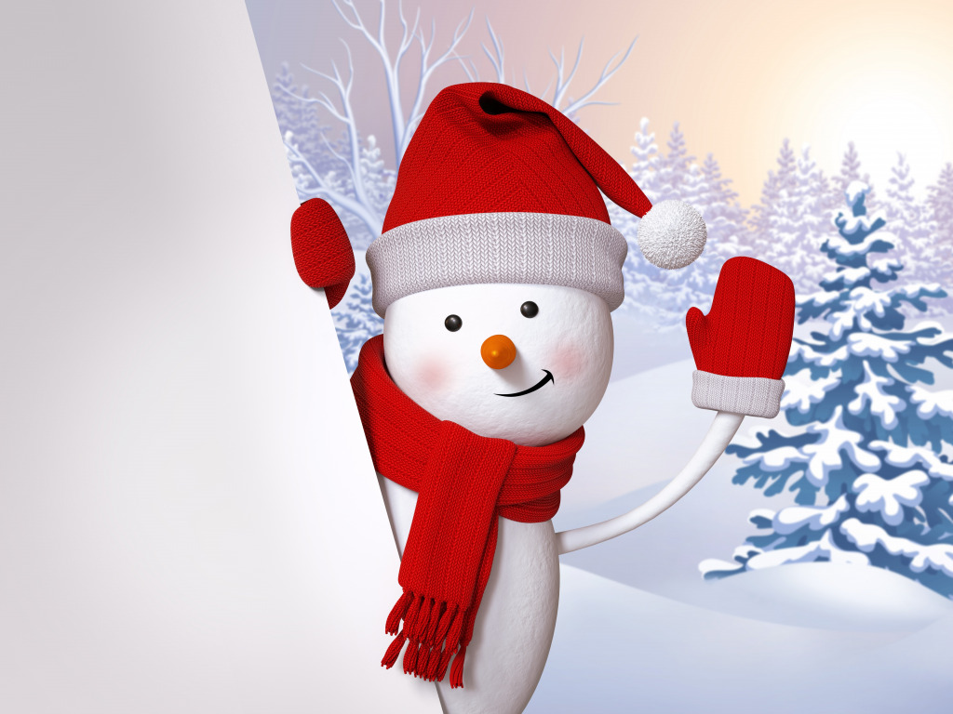
Знакомство с зимними явлениями природы.
Воспитатели:
Костромина О.В.
Зарывных С.В.
Группа раннего возраста.

Slide 3
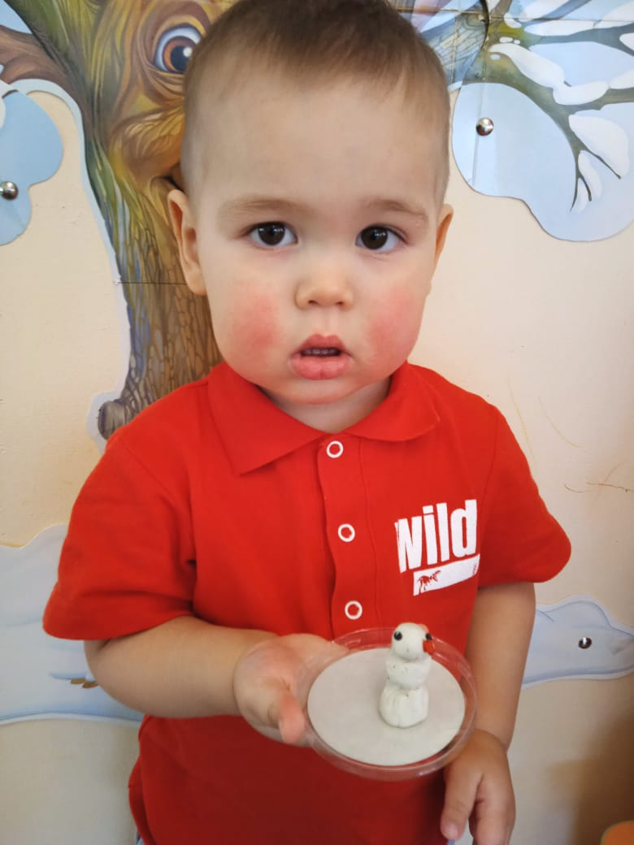
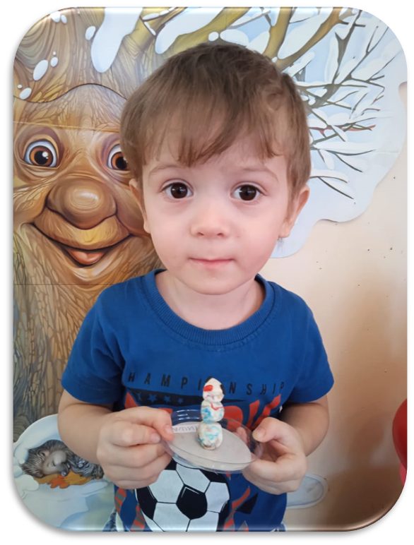
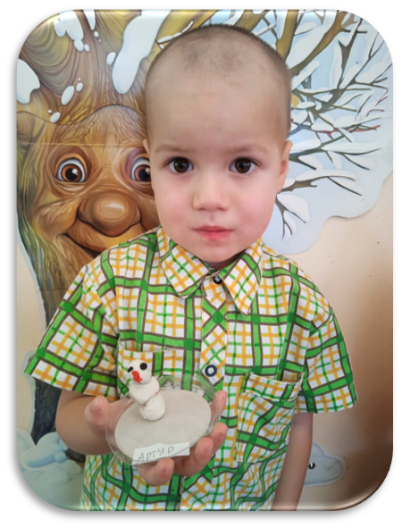
Лепка «Снеговики играют в снежки» Дети учились лепить шар-раскатывать круговыми движениями ладоней.

Slide 4
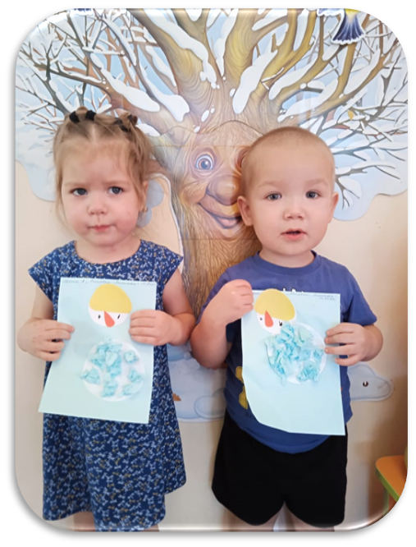
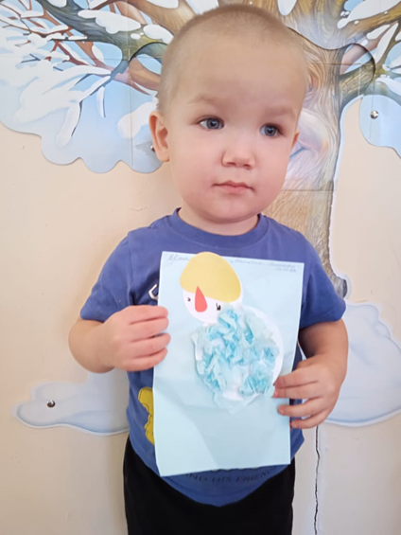
Аппликация из бумажных и ватных комочков «Снеговик» Вызвать интерес к изображению снеговика в сотворчестве с педагогом. Формировать белые комочки из салфеток и приклеивать к силуэту Снеговика.

Slide 5
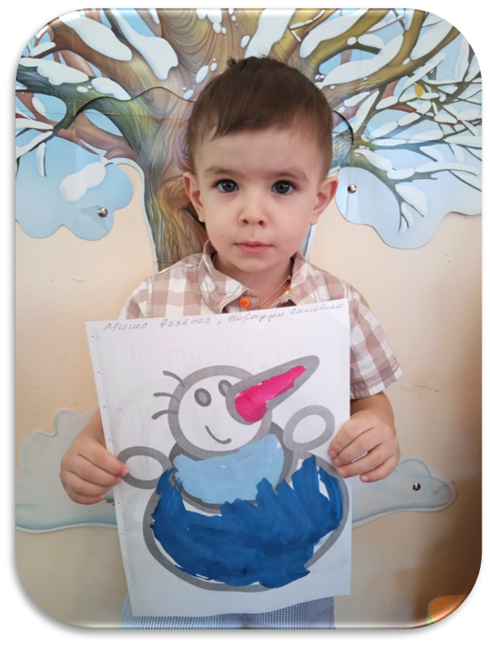
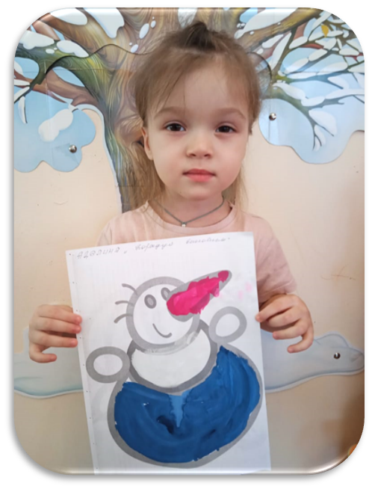
Раскрась силуэт Снеговика –великана. Вызвать интерес к раскрашиванию Снеговика-великана, учить вести кисть по ворсу.

